Slide 1



Slide 2


INTEGRANTES:
Fernando Ferreira Pessoa
RGM:11241104319
Miguel Barbosa de Oliveira
RGM:11241105062
Matheus Silva Costa
RGM:11341104078
Gustavo Fernando Dias de Souza
RGM: 11241504553
Bruno Sena de Moura
RGM: 11241103829
Bianca Rodrigues de Oliveira
RGM: 11241504536
Building Solutions
Trabalho Software Básico UMC

Slide 3

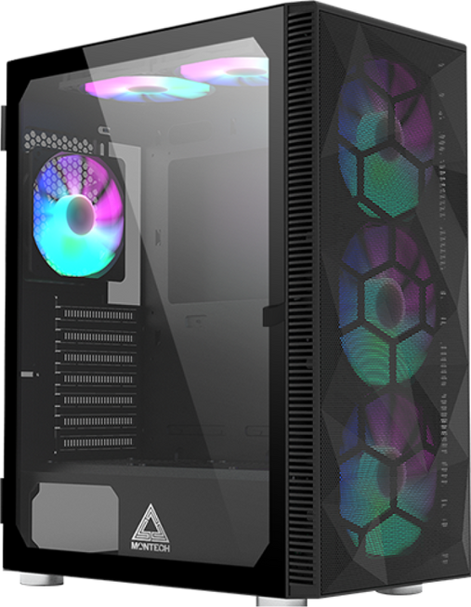
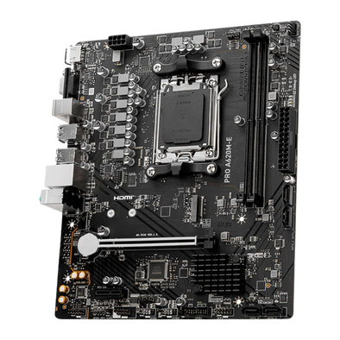
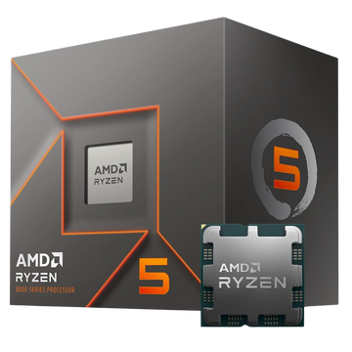
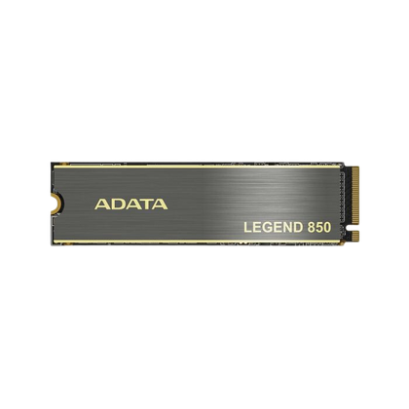

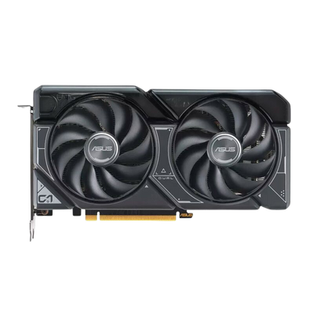
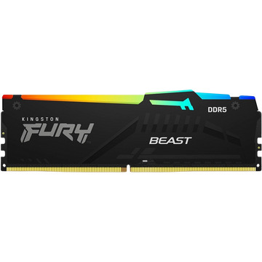
Facilitar a montagem de computadores, especialmente para aqueles que não possuem experiência na escolha de componentes de hardware. Sem a complexidade e a confusão que geralmente acompanham essa tarefa.
“
Inovação é você fazer do complexo o simples.
Building Solutions
Trabalho Software Básico UMC

Slide 4


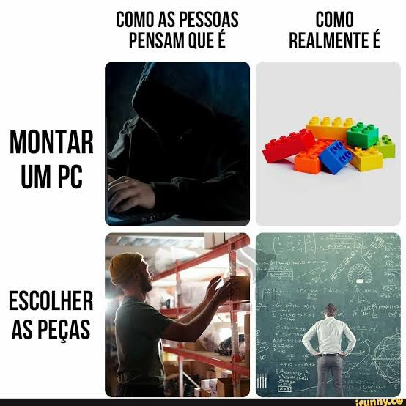

O QUE QUEREMOS
MOSTRAR
• Desconhecimento técnico
• Diversidade de opções
• Marketing enganoso
• Compatibilidade e integração
• Falta de fontes confiáveis
• Experiência do usuário
Building Solutions
Trabalho Software Básico UMC

Slide 5

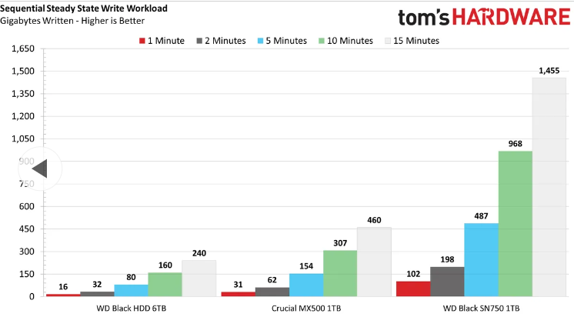
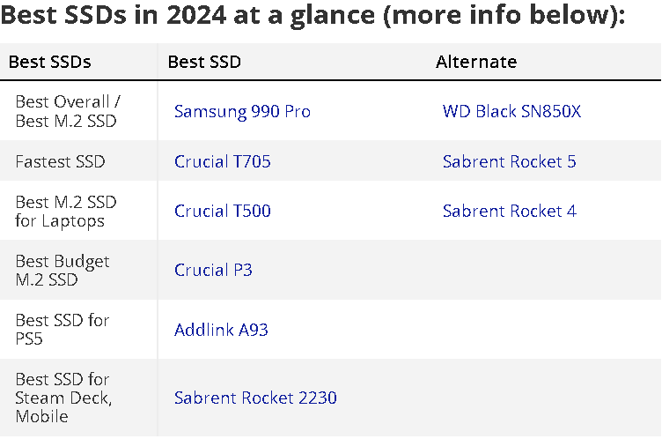
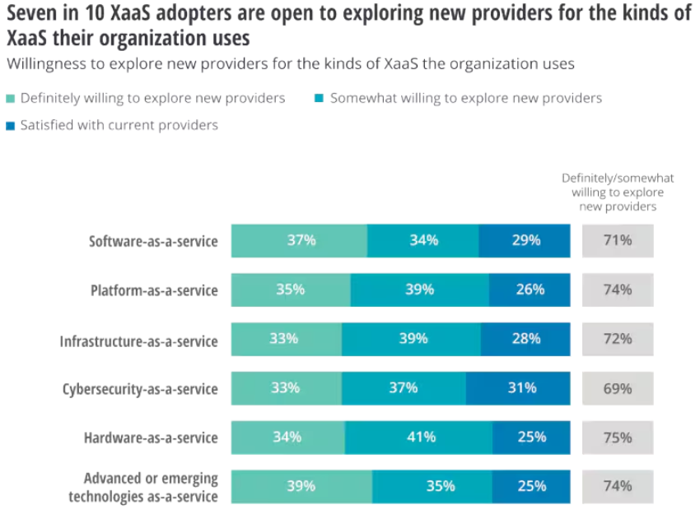

• Pesquisa do site Tom's Hardware
• Matéria da RedSwitches
• Relatório da Deloitte United States
• Estudos do Center for Strategic and
Internacional Studies (CSIS)
SSD vs HDD Tested: What’s the Difference and Which Is Better?
Best SSDs 2024: From Budget SATA to Blazing-Fast NVMe
CSI mostrando que o rumo da tecnologia tem se encaminhando mais para hardware.
Relatório sobre aumento de utilização de virtualização e declínio de alocação de hardware.
Building Solutions
Trabalho Software Básico UMC

Slide 6

•https://www.tomshardware.com/features/ssd-vs-hdd-hard-drive-difference/2
•https://www2.deloitte.com/us/en/insights/industry/technology/enterprise-it-as-a-service.html
•https://www.tomshardware.com/reviews/best-ssds,3891.html
•https://www.csis.org/blogs/perspectives-innovation/us-should-strengthen-stem-education-remain-globally-competitive
Building Solutions
Trabalho Software Básico UMC

Slide 7
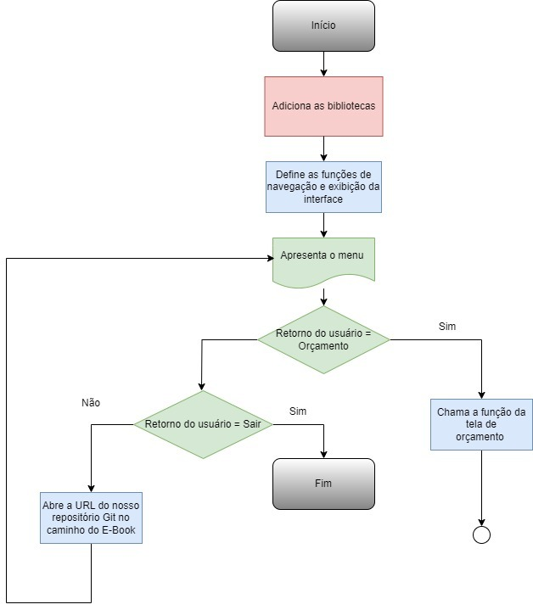

Building Solutions
Trabalho Software Básico UMC

Slide 8
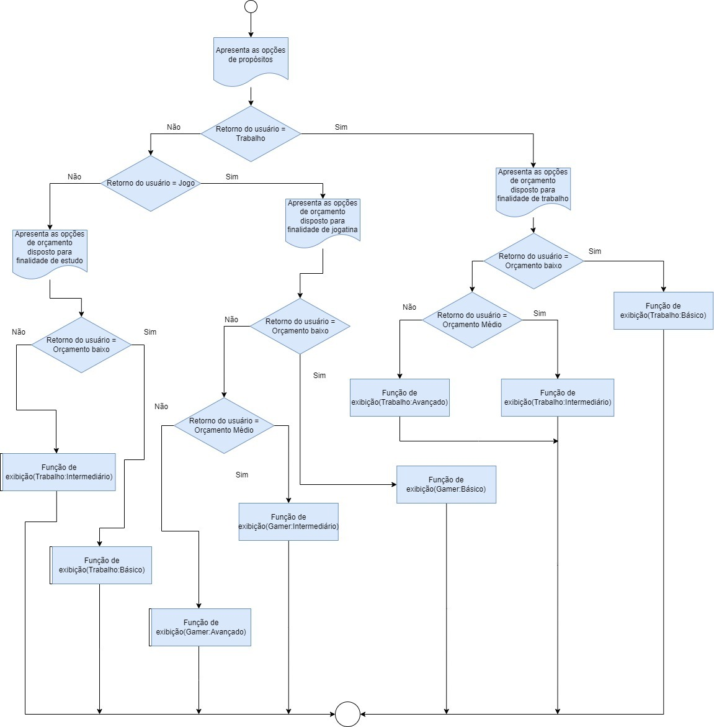
Building Solutions
Trabalho Software Básico UMC

Slide 9
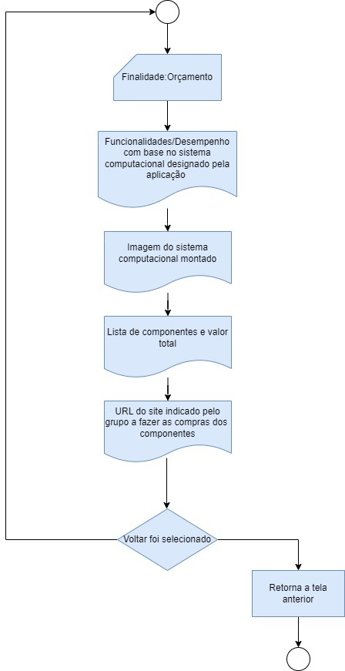
Building Solutions
Trabalho Software Básico UMC

Slide 10







Building Solutions
Trabalho Software Básico UMC

Slide 11

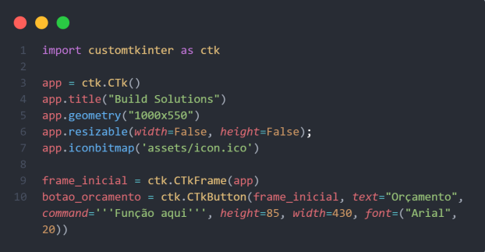

CustomTkinter é uma biblioteca Python que expande as capacidades do Tkinter, oferecendo componentes modernos e personalizáveis para a criação de interfaces gráficas (GUIs).
Building Solutions
Trabalho Software Básico UMC

Slide 12

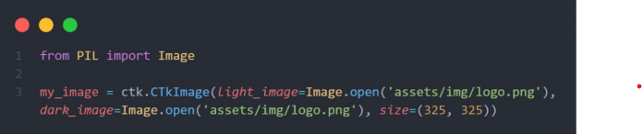
O PIL (Python Imaging Library) é uma biblioteca de software para manipulação de imagens de código aberto que fornece suporte para abrir, manipular e salvar muitos formatos de arquivo de imagem diferentes.
Building Solutions
Trabalho Software Básico UMC

Slide 13


GitHub: Uma plataforma baseada na web que hospeda repositórios Git, facilitando a colaboração, revisão de código e gerenciamento de projetos de desenvolvimento de software.
&
Git: Um sistema de controle de versão que rastreia mudanças em arquivos ao longo do tempo e permite colaboração eficiente em projetos de software.
Building Solutions
Trabalho Software Básico UMC

Slide 14

Canva: Uma plataforma de design gráfico baseada na web que permite criar uma variedade de conteúdos visuais, como apresentações, pôsteres, cartões, imagens para mídias sociais e muito mais, utilizando modelos pré-fabricados e uma interface amigável.
&
Figma: Uma ferramenta de design de interface do usuário (UI) baseada na web que oferece recursos avançados para criar protótipos, colaborar em tempo real e projetar interfaces de usuário interativas e responsivas para aplicativos da web e móveis.
Building Solutions
Trabalho Software Básico UMC

Slide 15
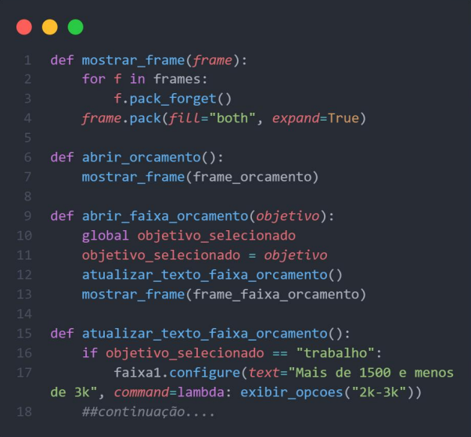

O paradigma funcional é um estilo de programação que se concentra no uso de funções como unidades fundamentais de composição de programas. Ele se baseia em princípios matemáticos e na avaliação de expressões para produzir resultados.
PARADIGMA
FUNCIONAL
Building Solutions
Trabalho Software Básico UMC

Slide 16
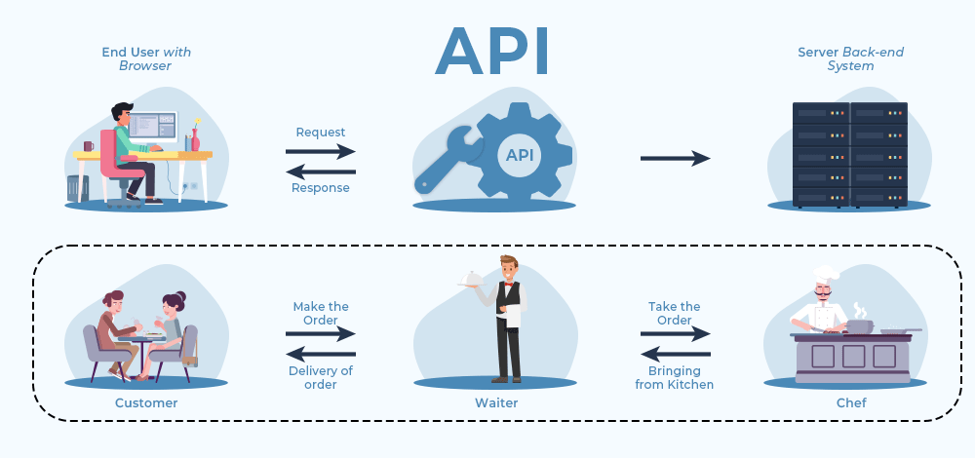


• Implementação de API (Application Programming Interface)
O QUE É?
• Aumento do bando de sistemas computacionais
• Aumento das possibilidades de formação de orçamento
Building Solutions
Trabalho Software Básico UMC

Slide 17
Considerações Finais.
Building Solutions
Trabalho Software Básico UMC

Slide 18
Obrigado
pela atenção!
Building Solutions
Trabalho Software Básico UMC

